Slide 1
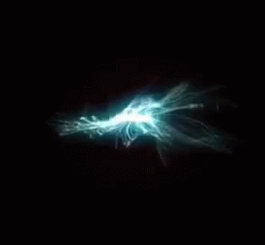
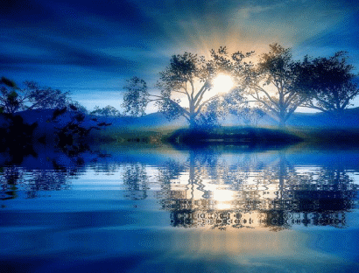
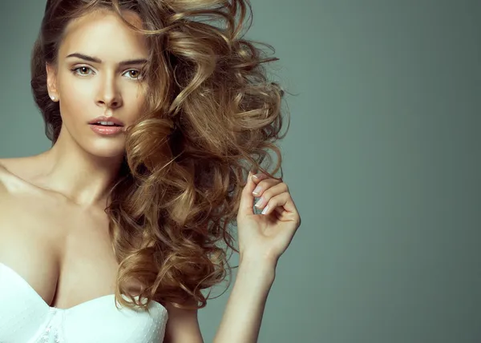
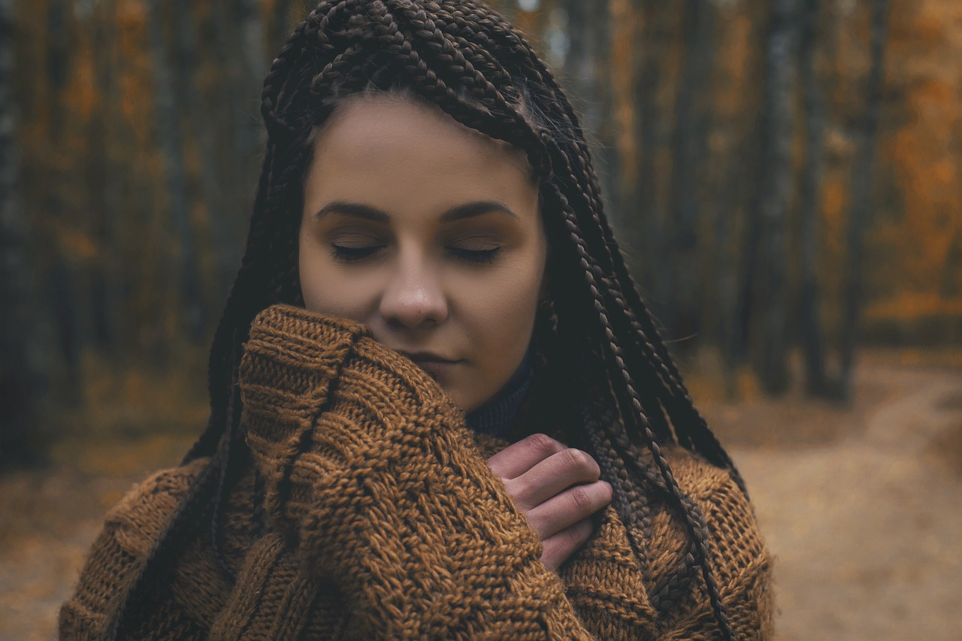
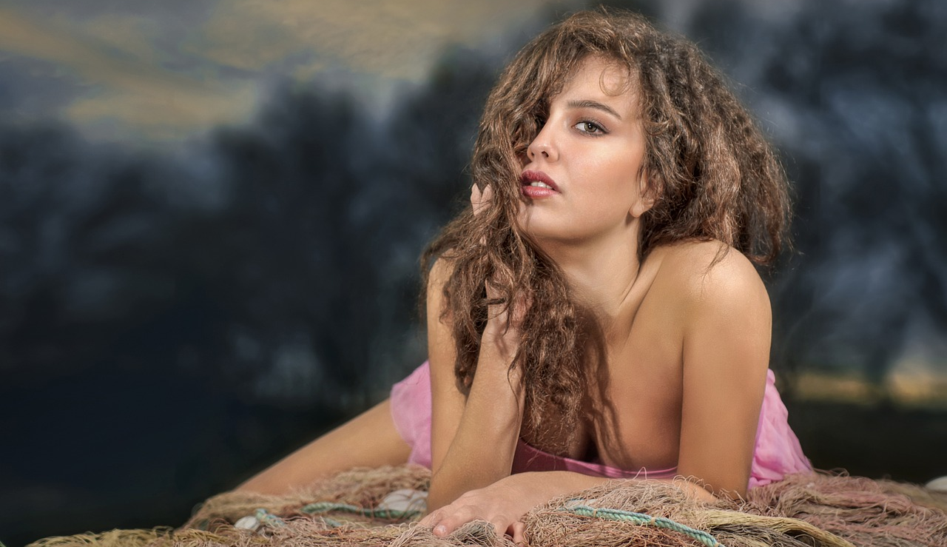

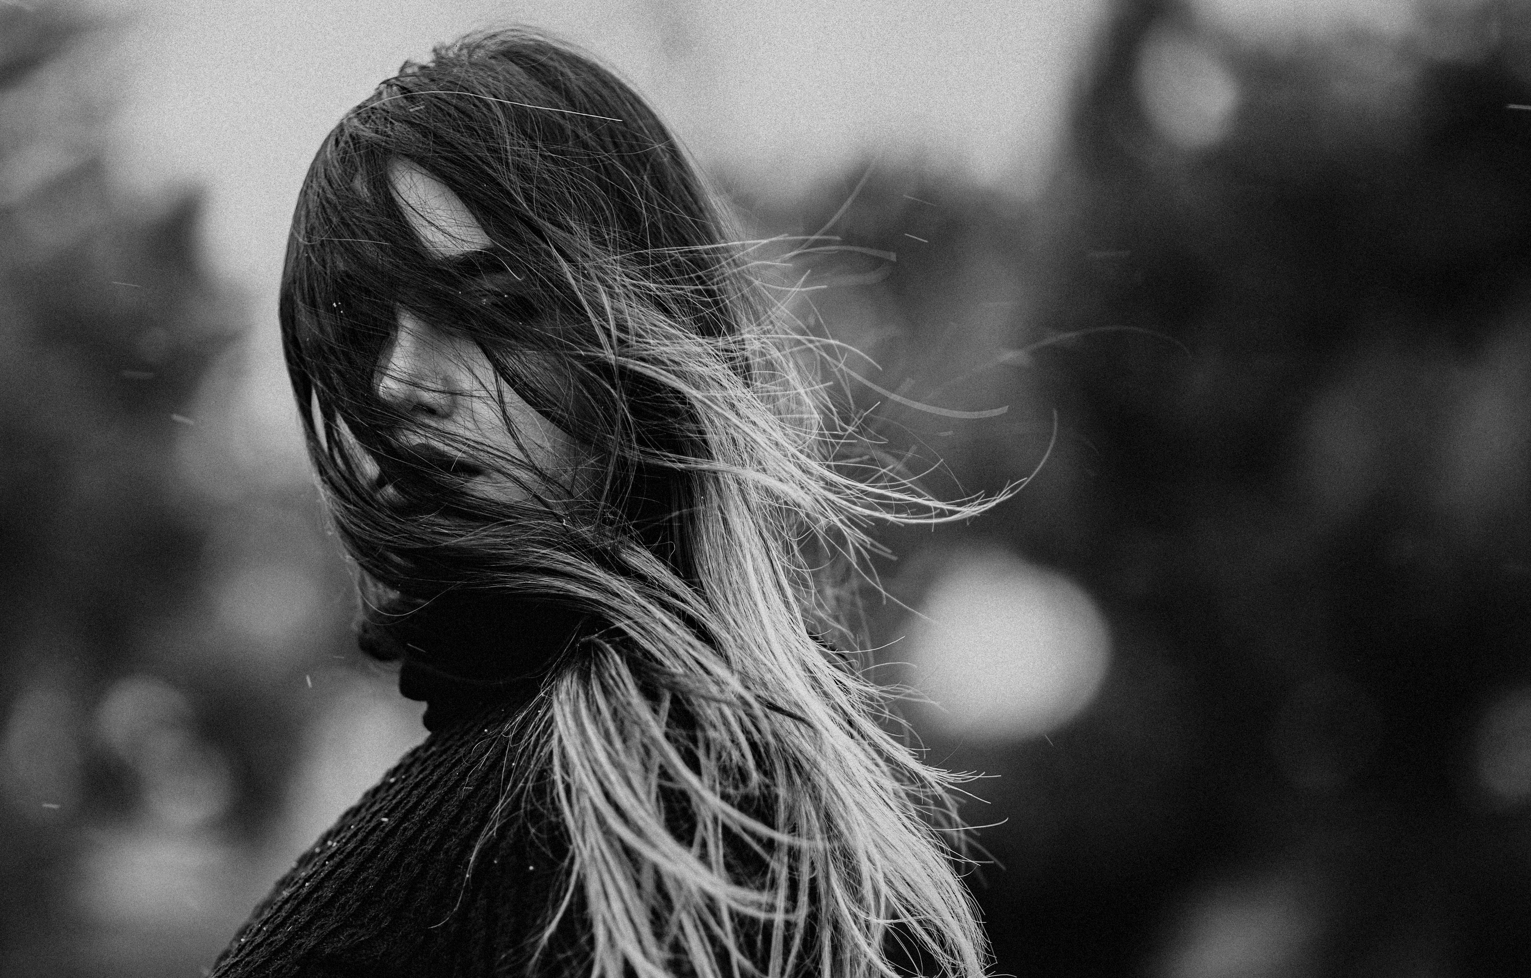
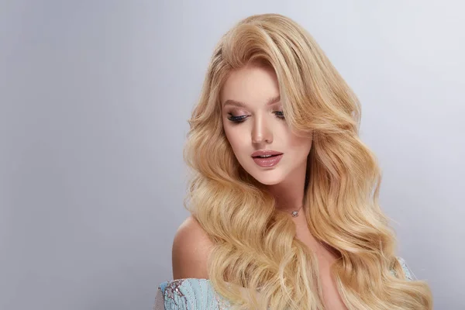

La luz y el agua dan vida
a las flores del jardín
en mi vida la ilusión
late a diario por ti.
Late a diario por ti
Hoy la ilusión por mis venas
vuelve de nuevo a fluir
los misterios de la vida
me han hecho a mi descubrir.
El de mi mano lo llevo
desde el día que jure
entregarme a ti al completo
en las penas y el placer.
Hoy ha vuelto a amanecer
me he despertado sin penas
y he sentido mi ilusión
correr fuerte por mis venas.
Esos recuerdos amados
me dan fuerza cada día
y también me hacen pensar
los misterios de la vida.
En mi vida hay dos misterios
que me llenan de ilusión
uno lo llevo en mi mano
el otro en el corazón.
En cambio, el del corazón
un misterio sigue siendo
haciendo que mi ilusión
siga en mis venas fluyendo.
He recordado el pasado
la ilusión que yo tenia
aquellos días soñados
viven en mi todavía.
En mi vida hay dos misterios
que me llenan de ilusión
uno lo llevo en mi mano
el otro en el corazón.
Que tu eres el corazón
que reparte por mis venas
la alegría y la ilusión
y que me quita las penas.
jrvg
jrvallea@outlook.es
jrvallegomez@outlook.es

Slide 2







¿Te ha gustado?
Puedes ver más entrando
Aquí
Además puedes recibir powerpoints en tu correo electrónico suscribiéndote aquí:
…

